Slide 1
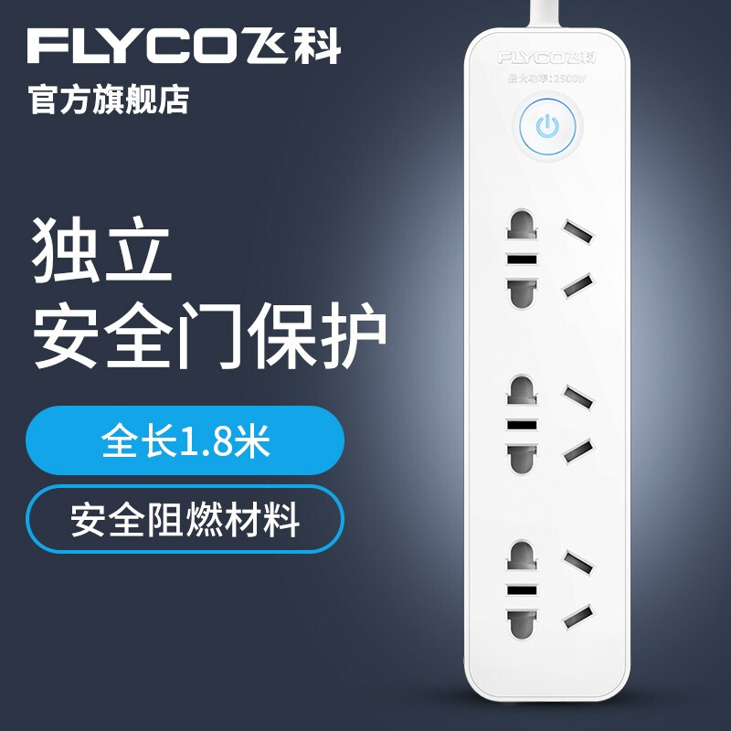
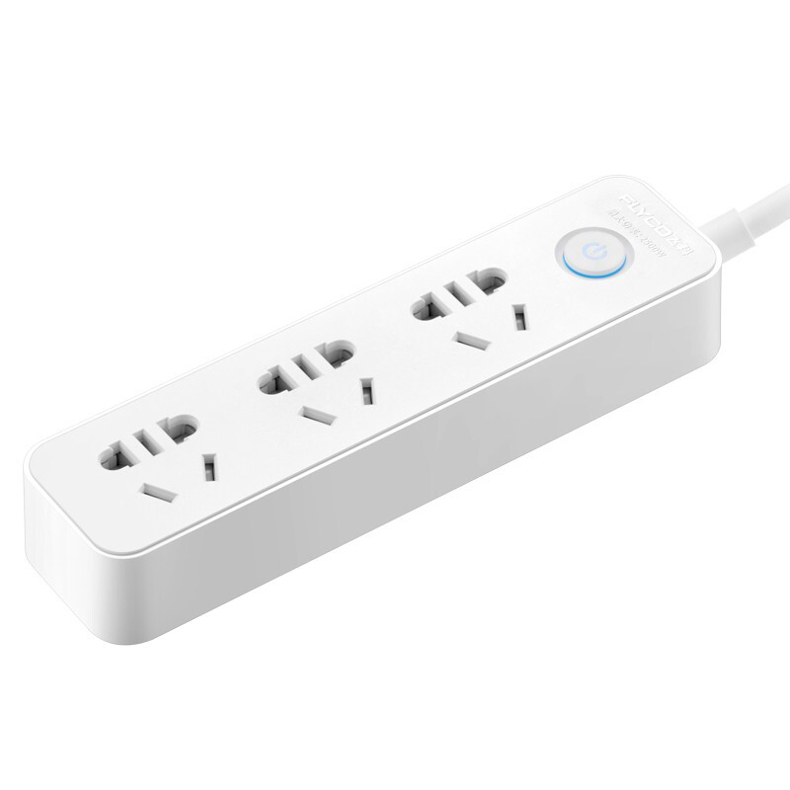
供应商 | FLYCO飞科
商品名称 | 飞科插座面板多孔插排家用多用线插板
SKU
规格 | 0.5KG
结算价 | 22
市场价 | 39

